Slide 1




Slide 2
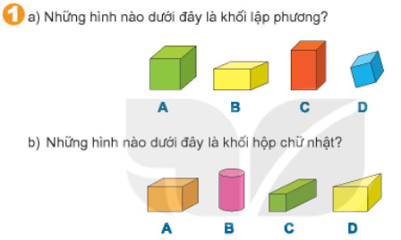

Slide 3
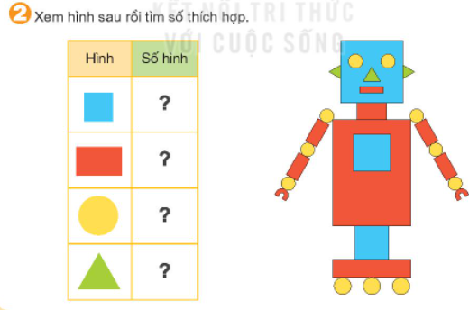
3
8
11
3

Slide 4
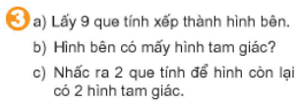
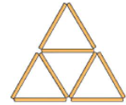
5

Slide 5
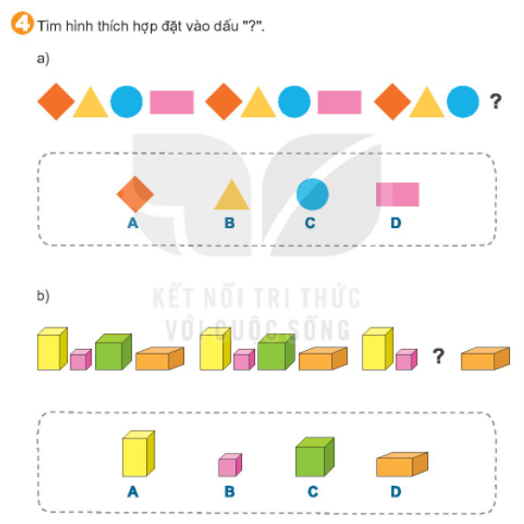

Slide 6

DẶN DÒ
Xem lại bài học và hoàn thành bài tập trong vở bài tập

Slide 7


Slide 8


Slide 9
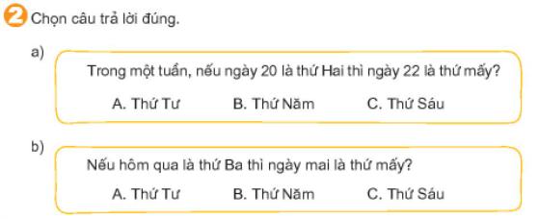
A.Thứ tư
B.Thứ năm

Slide 10
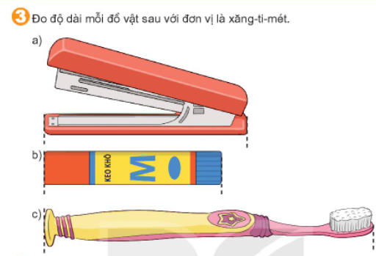
8 cm
7 cm
13 cm

Slide 11
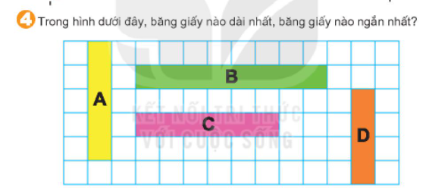


Slide 12
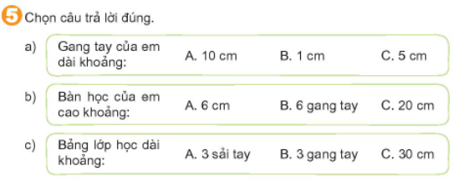

Slide 13
DẶN DÒ
Xem lại bài học và hoàn thành bài tập trong vở bài tập

